Slide 1

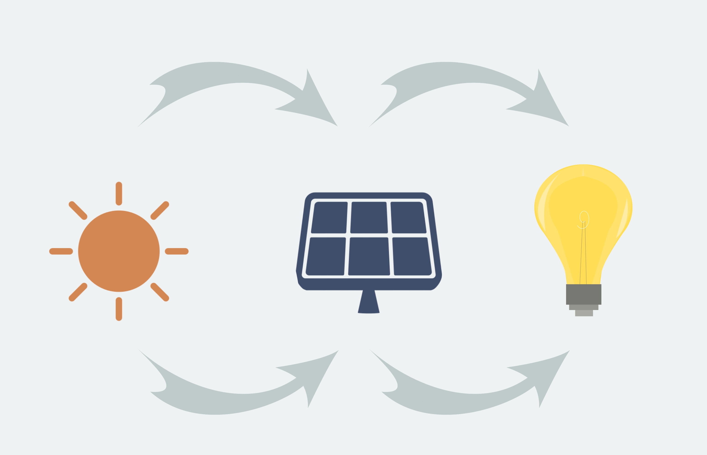
Résilience Énergétique
LP MI SIGD IOTIA

Slide 2
Le Projet

Slide 4
Git

Slide 5
Développement

Slide 9
Use Case A

Slide 10
Use Case B

Slide 11
État du Projet

